Slide 1
Інтегроване навчання, його методи та прийоми

Slide 2
Warm-up activity
(розминка)
Зміст:
Theoretical part
(теоретична частина)
Notes:
Враховуючи той факт,що не всі присутні вчителі розуміють англійську мову, мені було важко підібрати таку вправу, яка б довела вам, що всі ви є ближчі до англійської мови,ніж ви думаєте і яка б посприяла підвищенню Вашого інтересу до цієї вкрай важливої та необхідної мови на сьогоднішній день. Я сподіваюсь мені це вдасться.
Зараз я прочитаю вам невелику розповідь українською мовою, вона дещо дивна та незрозуміла буде за першим разом,але пізніше все стане на свої місця.

Slide 3

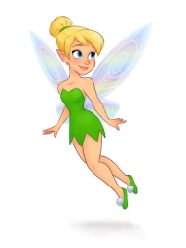
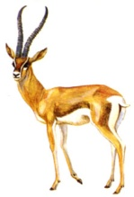



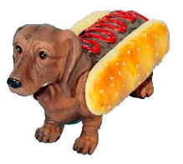
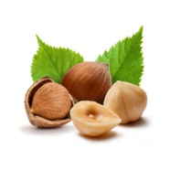
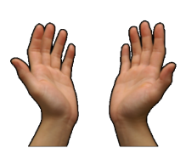
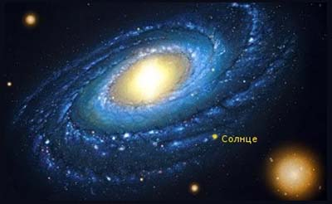
Вчора після роботи я пішла на першокласний ринок , на цьому першокласному ринку, я придбала необхідні мені речі: для миття посуду я придбала , для прання , іще я взяла , для себе я купила голову і плечі , потім зголоднівши я купила гарячу і з'їла її. По дорозі додому для своїх дорогих донечок, я купила горіхи , пару та молочний шлях
Notes:
Вчора після роботи я пішла на першокласний ринок, на цьому першокласному ринку, я придбала необхідні мені речі: для миття посуду я придбала фею, для прання газель арабську, іще я взяла зникати,пропадати, для себе я купила голову і плечі, потім зголоднівши я купила гарячу собаку і з,їла її. По дорозі додому для своїх дорогих донечок, я купила горіхи, пару та молочний шлях.

Slide 4
Що я купила
на
першокласному ринку?
Notes:
Зараз я добавлю цю розповідь звичними та знайомими для вас англійськими словами і я переконана, що всім все стане зрозуміло.

Slide 5

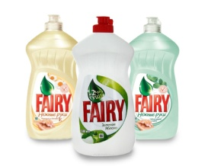
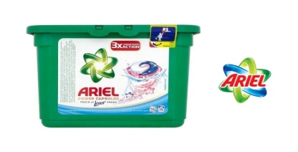
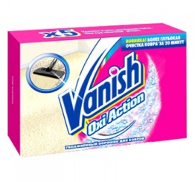

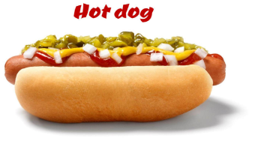
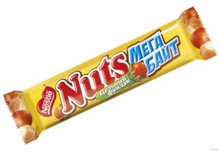
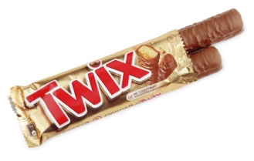
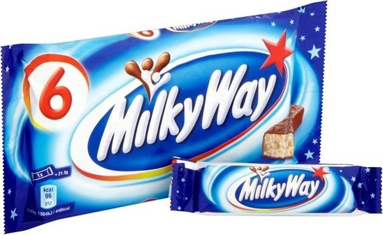
Вчора після роботи я пішла до першокласний , в цьому супермаркеті, я придбала необхідні мені речі: для миття посуду я придбала фею , для прання зель ар іще я взяла зникати , для себе я купила голову , потім зголоднівши я купила гарячу і з'їла його. По дорозі додому для своїх дорогих донечок, я купила горіхи , пару та молочний шлях
Notes:
Вчора після роботи я пішла на першокласний ринок, на цьому першокласному ринку, я придбала необхідні мені речі: для миття посуду я придбала Fairy, для прання Ariel, іще я взяла Vanish, для себе я купила Head & Shoulders, потім зголоднівши я купила Hot dog і з,їла її. По дорозі додому для своїх дорогих донечок, я купила Nuts, Twix та Milky Way.

Slide 6
Першокласний ринок | Supermarket
Фея | Fairy
Газель арабська | Ariel
Зникати,пропадати | Vanish
Голова і плечі | Head & Shoulders
Гаряча собака | Hot dog
Горіхи | Nuts
Пара | Twix
Молочний шлях | Milky Way

Slide 7
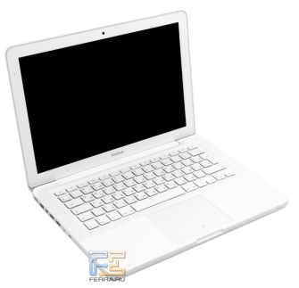
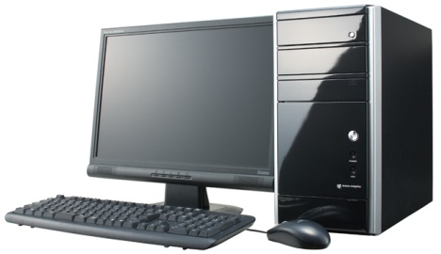
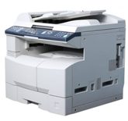
Записна книжка
Notebook
Електронно-обчислювальна машина
Computer
Копіювальна машина
Xerox, Copy Machine
Шановні колеги, скажіть мені будь ласка, чи можна уявити сучасну школу без???
Notes:
Шановні колеги, скажіть мені будь ласка, чи можна уявити сучасну школу без:
Записної книжки?
Електронно-обчислювальної машини?
Копіювальної машини?
Особисто я ніколи не називаю перераховані предмети їх справжнім українським значенням. Ми вживаємо слова Notebook, Computer, Xerox.
Перша частина моєї доповіді була спрямована на підтвердження того факту, що англійська мова вже давно оселилася в нашому житті і вона навколо нас.
І навіть не замислюємося, що перший крок вже зроблений, ми говоримо англійською мовою!
Перша частина моєї доповіді була спрямована на підтвердження того факту, що англійська мова вже давно оселилася в нашому житті і вона навколо нас.

Slide 8
Notes:
Інтегроване навчання – це навчання , яке ґрунтується на комплексному підході. Освіта розглядається через призму загальної картини, а не ділиться на окремі дисципліни.
Інтегроване навчання набуло широкого застосування в Америці в 30-х роках ХХ ст. Учені та вчителі об’єднали свої зусилля для створення між предметних проектів.
Однією з найважливіших проблем сучасної освіти, являється помітне зниження зацікавленості учнів у навчанні. А головним завданням є підготовка молоді до сучасного життя, тобто формування всіх необхідних компетентностей, одним із засобів їх формування є інтеграція навчальних дисциплін.

Slide 9

Ян
Амос
Коменський
28 березня 1592
15 листопада 1670
’’Всі знання виростають з одного коріння – навколишньої дійсності, мають між собою зв'язки, а тому повинні вивчатися у зв'язках’’
Notes:
Інтеграція зобов’язує до використання різноманітних форм та методів викладання, що має великий вплив на ефективність сприйняття учнями навчального матеріалу, вона стає для всіх учасників ­– викладачів, і учнів, і батьків, і адміністрації ­- школою співпраці та взаємодії у досягненні спільної мети.
На сьогоднішній день злиття навчального мат-лу в єдиний курс зустрічається майже на кожному уроці( хімія - біологія, алгебра – тригонометрія, фізика – астрономія ). І звичайно англійська мова та інформаційна технологія. Учні постійно звертаються за допомогою до ІКТ.
( інформаційно-комунікативних технологій)

Slide 10

World Wide Web
www.google.com/maps
www.news.google.com
www.skype.com
Notes:
Використання World Wide Web сайтів допомагають розвивати міжкультурні компетенції учнів.
Серед користувачів интернету існує вираз “ Якщо не знаєш, що робити – спитай у Google”. І справді. За допомогою Google Maps -робить можливим подорож до різних країн світу, відвідування парків, огляд пам’ятників культури.

Slide 11
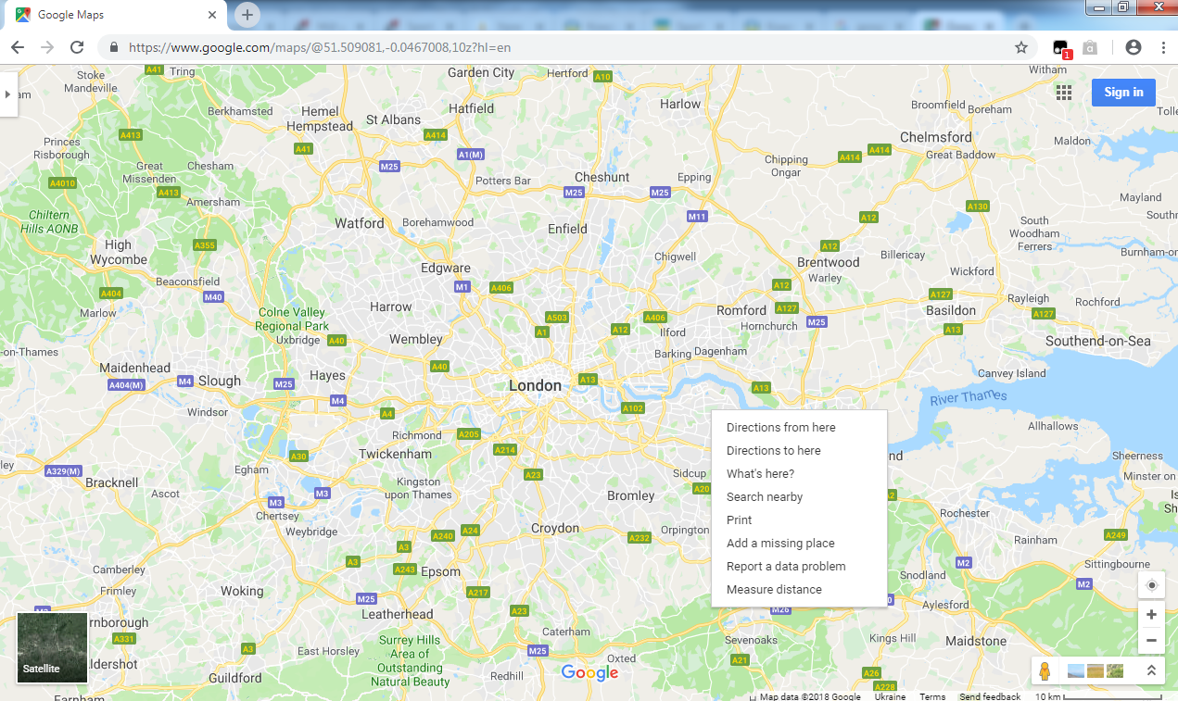
www.google.com/maps/place/London

Slide 12
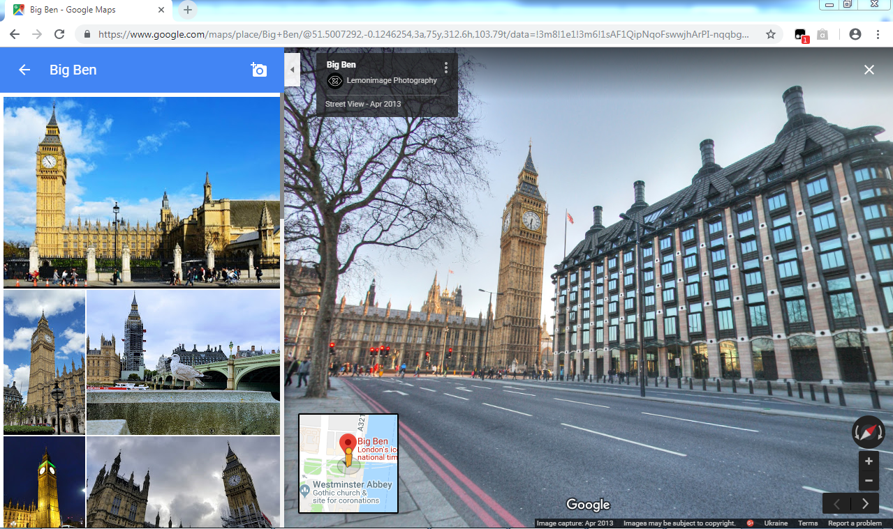
Big Ben

Slide 13
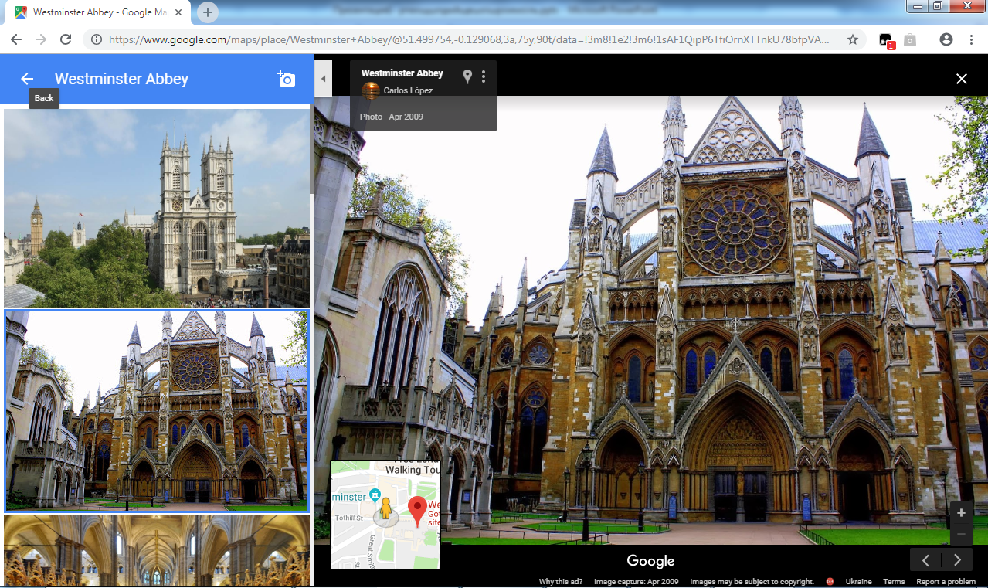
Westminster Abbey

Slide 14
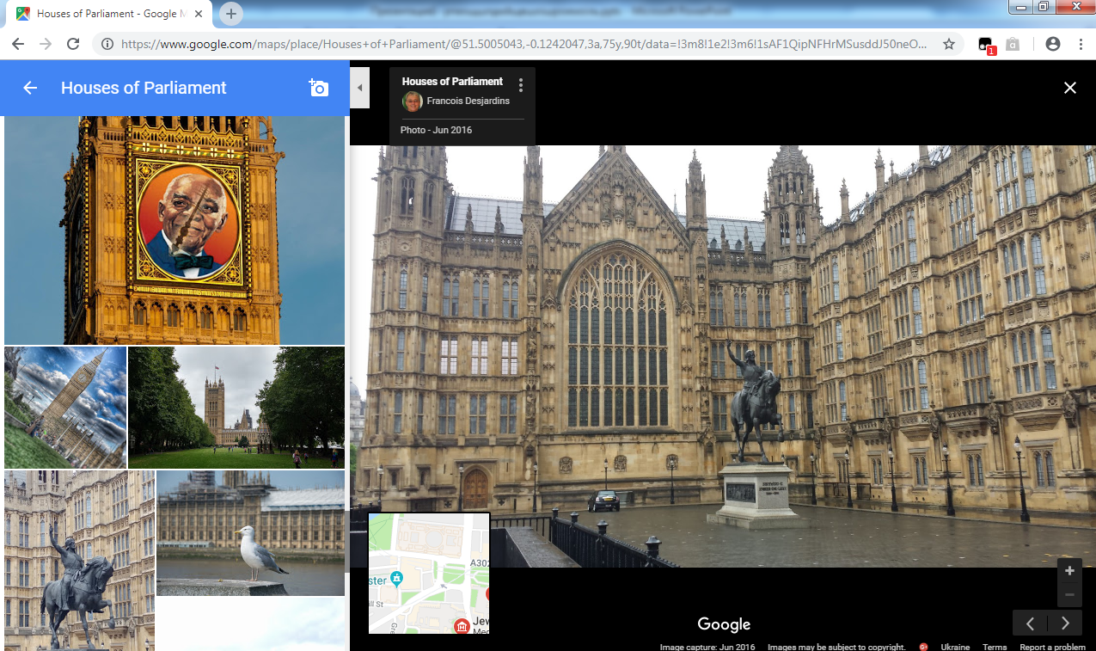
Houses of Parliament

Slide 15
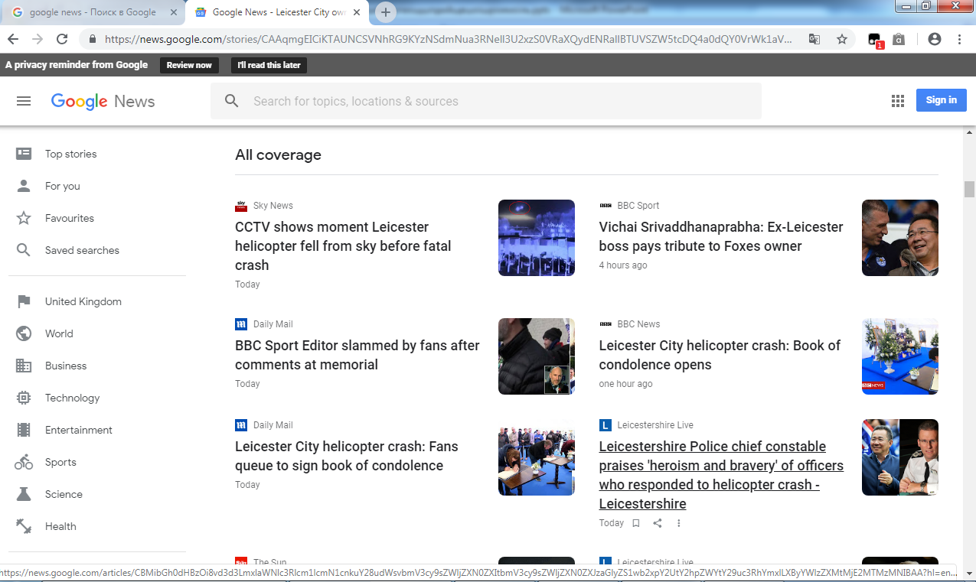
news.google.com
Notes:
Якщо відвідати сторінку news.google.com можна дізнатися, де і які існують газети. Всі значущі газети у світі мають свої Web- сторінки.
The Washington Post
CNN World News
BBC World Service
The New York Times
Ці інтернет сайти дають змогу не тільки прочитати статті, але й прослухати новини світу на багатьох мовах.

Slide 16
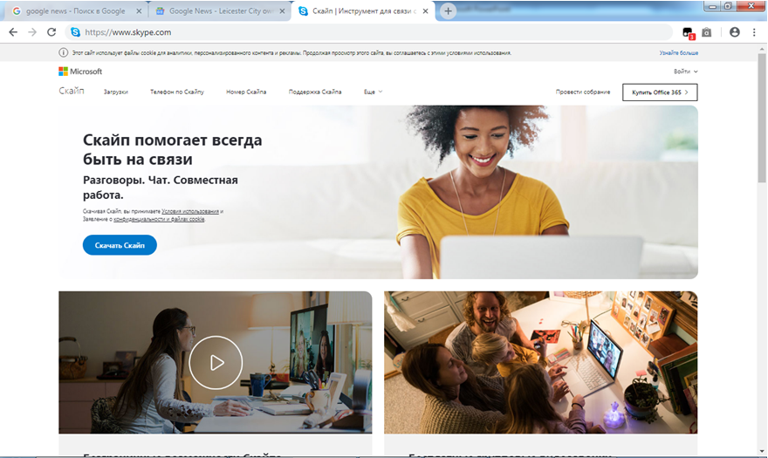
skype.com
Notes:
На сьогоднішній день дуже розвинена Скайп –технологія, яка спонукає до використання мови. Учні різних країн, які є носіями мови, або вивчають англійську мову мають змогу спілкуватися між собою.

Slide 17
Методи:
Розроблення нових форм уроків( бінарні уроки)
Упровадження навчальних проектів
Організація тематичних днів і тижнів
Notes:
Існує багато інтегрованих методів та прийомів, всі вони використовуються в нашій школі на практиці.
Особисто я на практиці часто використовую метод проектів. Цей метод значно активізує діяльність учнів в позаурочний час. Дає можливість учням, самим знаходити, відбирати, сортувати, перекладати інформацію. І навіть слабкі учні виявляють інтерес до мови під час виконання творчих завдань. Ось невеликий уривок уроку присвячений святкуванню свята Halloween, який готували учні 9 класу. (відео).

Slide 18

Video

Slide 19
Приклади інноваційних прийомів:
- мозковий штурм
- обмін думками
- інтерв’ю
- сенкан
- мікрофон
- асоціативний кущ
- кубування
Notes:
Мозкова атака Основне завдання— збирання якомога більшої кількості ідей.
Учитель говорить учням: Пригадайте все, що ви ЗНАЄТЕ або думаєте, що знаєте з теми? Не оцінюйте думки: правильно чи неправильно, вірно чи невірно. Учні називають, що вони знають з теми
Прийом «Інтерв’ю» доцільно використовувати з метою змотивувати учнів на тренування у постановці запитань.
Сенкан — це вірш, що складається з п’яти рядків. Слово ”сенкан” походить від французького слова ”п’ять” і позначає вірш у п’ять рядків.
Прийом «Мікрофон» дозволяє кожному швидко по черзі, відповідаючи на запитання, висловити свою думку чи позицію.
Асоціативний кущ (гронування) метод «ґронування» спонукає учнів думати вільно та відкрито стосовно певного предмета, образа, теми, включаючи почуття, емоції, ставлення. Учитель пропонує учням записати слова та фрази, які спадають на думку, коли вони чують це слово.
Кубування-Цей підхід передбачає використання кубика (його можна виготовити самостійно з цупкого картону або оклеїти коробку папером), на кожній грані якого написано вказівки:
1. Опишіть.
2. Порівняйте.
3. Встановіть асоціації.
4. Проаналізуйте.
5. Знайти застосування.
6. Запропонувати аргументи «за» або «проти».

Slide 20



